Slide 1

三角贸易的过程
制作人：张文生

Slide 2
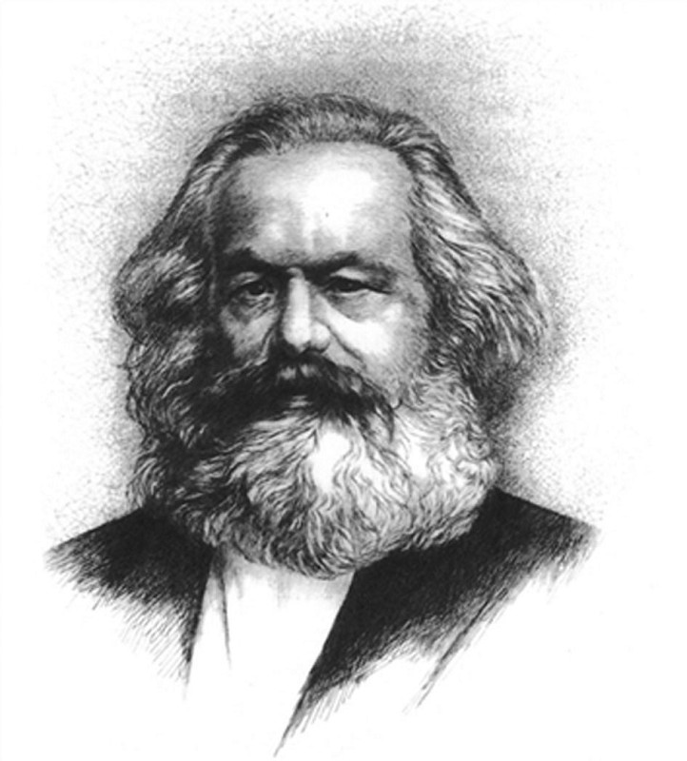
“美洲金银产地的发现，土著居民被消灭、被奴役和被埋葬于矿井，对东印度开始进行征
服和掠夺，非洲变为商业性地猎获黑人的场所：这一切标志着资本主义生产时代的曙光，这些
田园诗式的过程是原始积累的主要因素。”
——马克思·《资本论》

Slide 3
“三角贸易”
“三角贸易”也称“黑三角贸易”或“黑奴贸易”，
即从16世纪开始，欧洲的奴隶贩子将非洲的黑人奴隶贩
卖至美洲的一种罪恶的行为。因为其贸易路线呈三角形，
因此称为“三角贸易”。

Slide 4
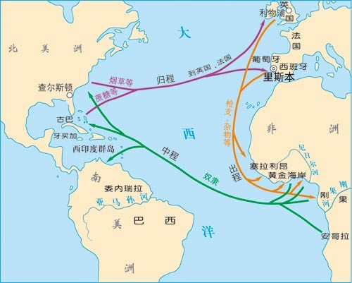
欧洲
美洲
枪支、杂物
出程
非洲
“三角贸易”示意图

Slide 5
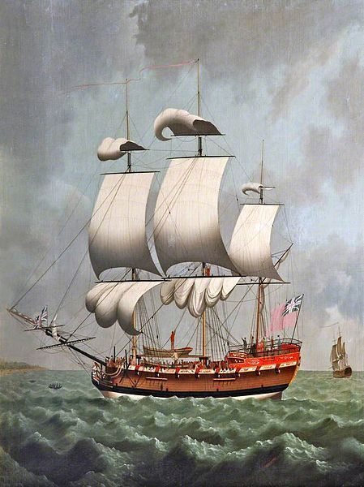
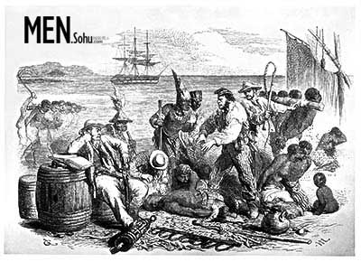
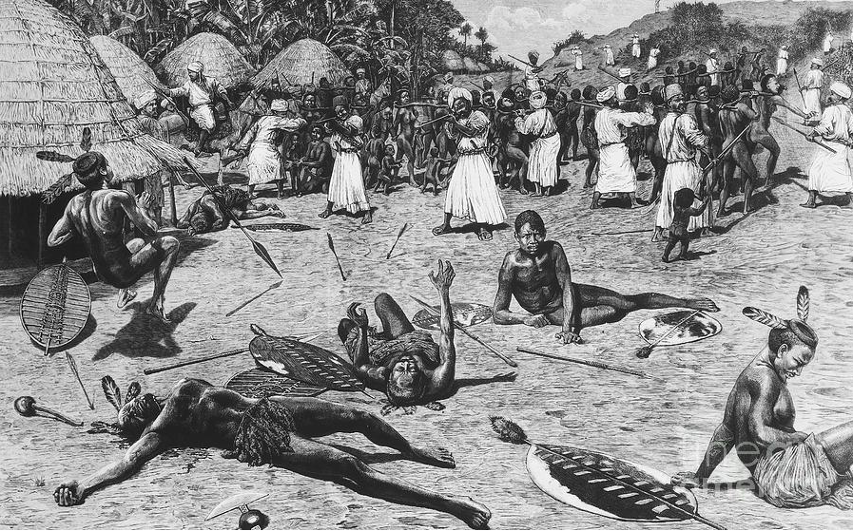
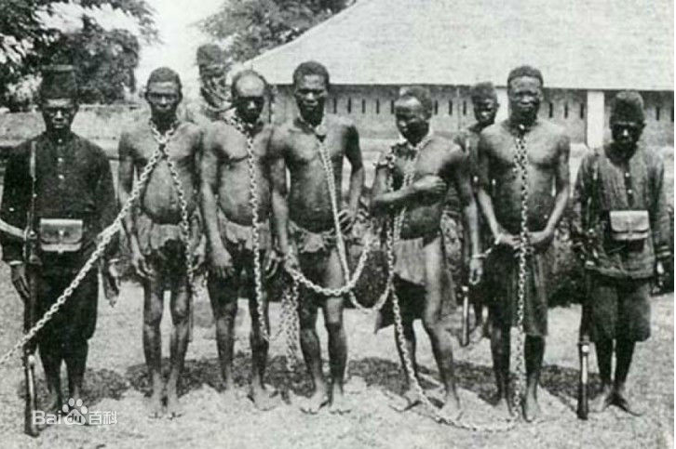
最初，欧洲殖民者组织“捕奴队”，驾驶海盗船，偷袭非洲村庄，杀死老弱病残，将年轻力壮的黑人掳掠而去。
后来，他们改变手法，挑动非洲部落之间发生战争，然后用自己带去的货物向胜利的一方换取黑奴。

Slide 6
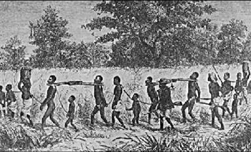
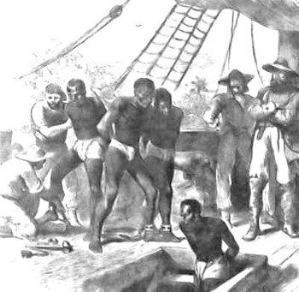
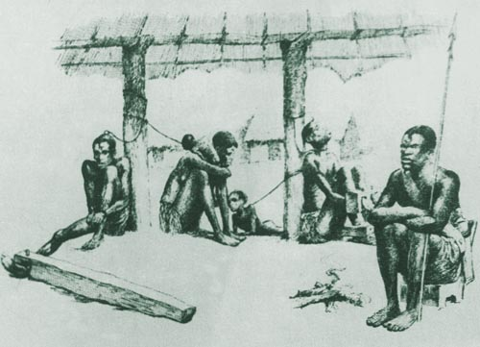
在非洲沿海各港口，黑奴被成串地牵往贩奴市场，让欧美奴隶贩子选购。买卖双方拍板成交之后，奴隶贩子就用烧红的烙铁，在黑奴的臂上和胸前打上带有公司纹章的烙印，关押起来，最后装上贩奴船。

Slide 7
欧洲
美洲
枪支、杂物
中程
出程
非洲
黑人奴隶
“三角贸易”示意图

Slide 8
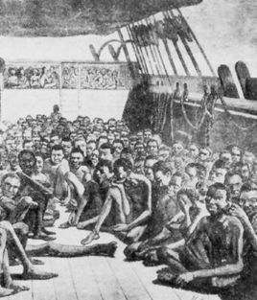
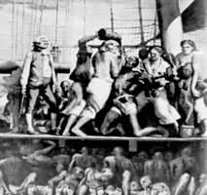
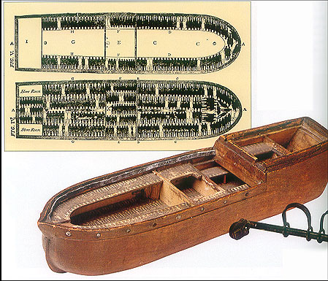
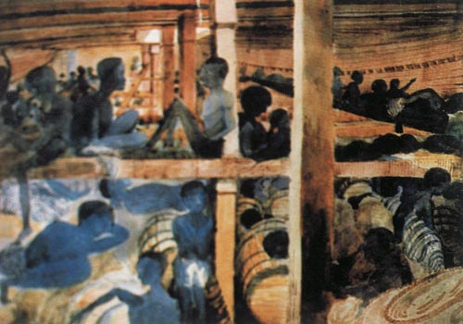
奴隶贩子为了获得尽可能多的利润，往往不顾核定的载重量，总是超额一倍，甚至更多倍载运奴隶，把奴隶塞进船舱。贩奴船的舱板之间的高度不到半米，奴隶们只能席“地”而坐，像“汤匙”一样卷曲着身体，人挨人地挤在一块。由于船舱拥挤、潮湿，空气污浊，加之饮食恶劣，经常出现传染病。患传染病的奴隶往往被投入海里，活活淹死。据估计，从非洲到美洲，一般只有三分之二或二分之一的黑人能活着到达目的地。

Slide 9
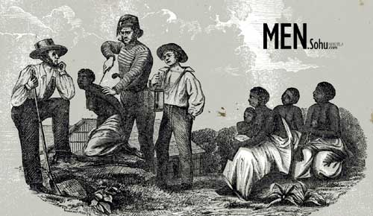
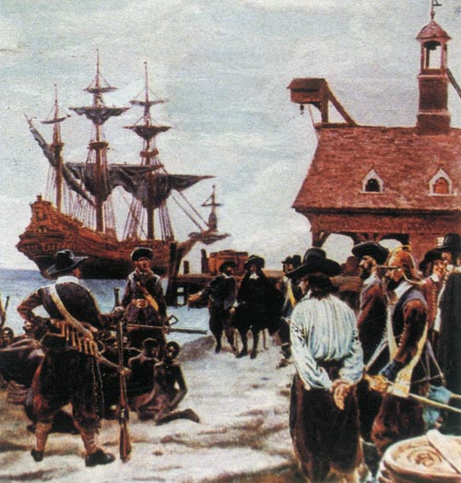
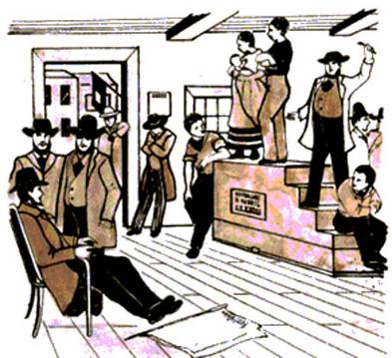

Slide 10
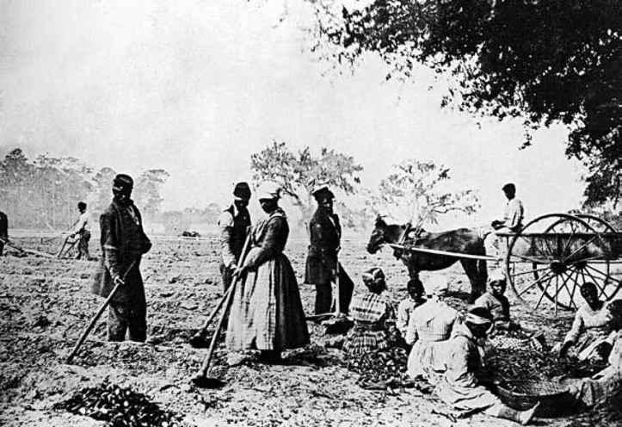
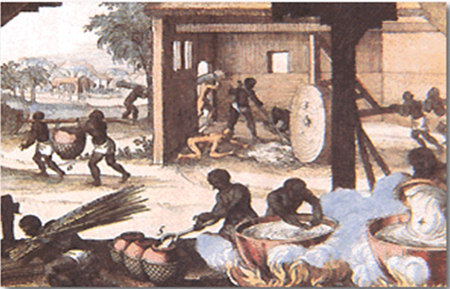
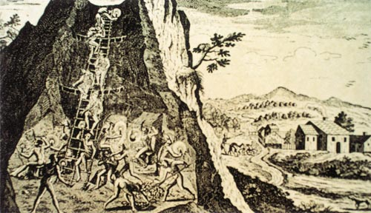

Slide 11
金银、
工业原料
欧洲
归程
美洲
枪支、杂物
中程
出程
非洲
黑人奴隶
“三角贸易”示意图

Slide 12

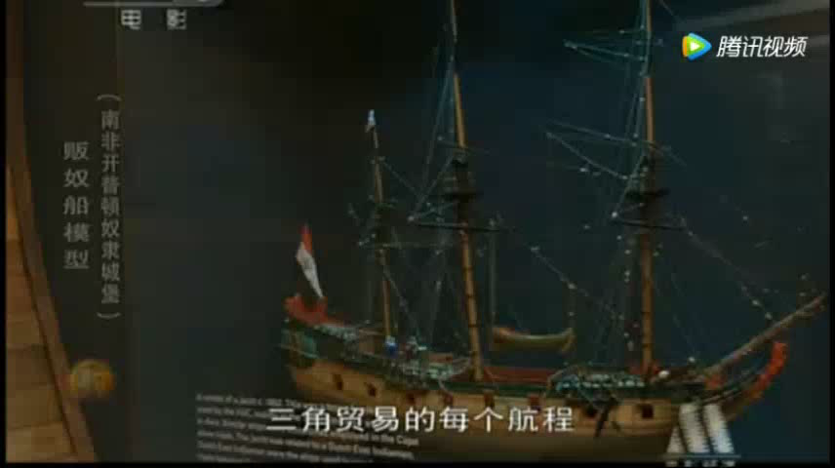


Slide 13
金银、
工业原料
欧洲
归程
美洲
枪支、杂物
中程
出程
非洲
黑人奴隶
“三角贸易”示意图

Slide 14

欧洲
（归程）
（出程）
金银、工业原料
枪支、杂物
美洲
非洲
（中程）
黑人奴隶
【路线：欧洲→非洲→美洲→欧洲】

Slide 15
感谢收看，欢迎交流！

Slide 16


